Slide 1



Analisi delle condizioni
di sosta veicolare
Dove, quando e quanto sostano i veicoli nel Comune di Roma
Analisi su dati Floating Car Data (FCD) — marzo 2023
19/06/2026

Slide 2
Obiettivo dell'analisi e dati di partenza
• Tre domande sulla sosta veicolare a Roma, a partire da dati GPS reali:
– Dove parcheggiano i veicoli — su strada (on-street) o fuori strada (off-street)
– Quanti veicoli sono fermi in un dato momento rispetto a quelli in uso
– Quanto spazio stradale è occupato dalla sosta
Dati di partenza
FCD — spostamenti
411.356 viaggi GPS (marzo 2023); la destinazione = luogo di sosta
municipi_2013.shp
15 poligoni → perimetro del Comune di Roma
AC_VEI.shp
79.085 poligoni di superficie carrabile (~135,1 km²)
2

Slide 3
Metodologia: la pipeline di analisi
Sistema di riferimento metrico EPSG:25833 — script Python (geopandas, pandas, matplotlib, h3)
STEP
1 · 2
Caricamento & georeferenziazione
Unione dei 4 CSV, parsing orari, riproiezione delle destinazioni in coordinate metriche
STEP
3
Filtro sul Comune di Roma
Spatial join (R-tree) dei punti sul perimetro municipale
STEP
4
On-street / off-street
Test dei punti sulla superficie carrabile con buffer 0–10 m
STEP
5 · 6
Analisi temporale
Aggregazione per ora del giorno e giorno della settimana
STEP
7
Fermi vs in uso
Snapshot orari: veicoli in viaggio vs parcheggiati
STEP
9 · 10
Scala città & mappe
Calibrazione sul traffico reale e mappe H3 per municipio
3

Slide 4
Filtraggio territoriale: gli spostamenti dentro Roma
411.356
Spostamenti FCD totali
357.117
Destinazione dentro Roma
86,8%
Quota interna al Comune
• Ogni destinazione è confrontata con il perimetro municipale tramite spatial join indicizzato (R-tree).
• L'86,8% degli spostamenti (357.117) ha destinazione interna a Roma; il restante 13,2% (54.239) è escluso dall'analisi.
• Tutte le analisi successive lavorano sui 357.117 spostamenti con destinazione comunale.
4

Slide 5
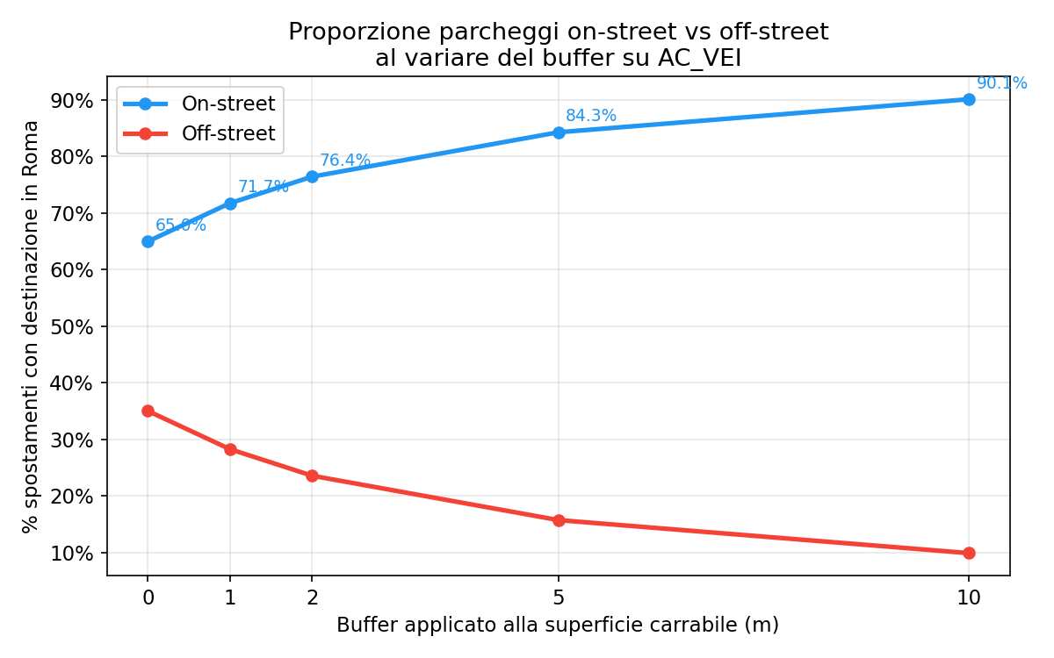
Dove si parcheggia: sosta su strada vs fuori strada
• Senza tolleranza il 65% delle soste è esattamente sulla carreggiata (on-street).
• Con appena 2 m di buffer — coerenti con l'errore GPS urbano — si sale al 76,4%, e a 5 m all'84%.
• La curva cresce ripida nei primi metri: i punti 'fuori strada' sono in gran parte soste su strada mal georeferenziate, non aree private.
• Risultato robusto: a Roma si parcheggia prevalentemente su strada.
Buffer | On-street | % On
0 m | 232.071 | 65,0%
2 m | 272.941 | 76,4%
5 m | 300.996 | 84,3%
10 m | 321.846 | 90,1%
Fig. 4 — Quota on-street al variare del buffer sulla superficie carrabile
5

Slide 6
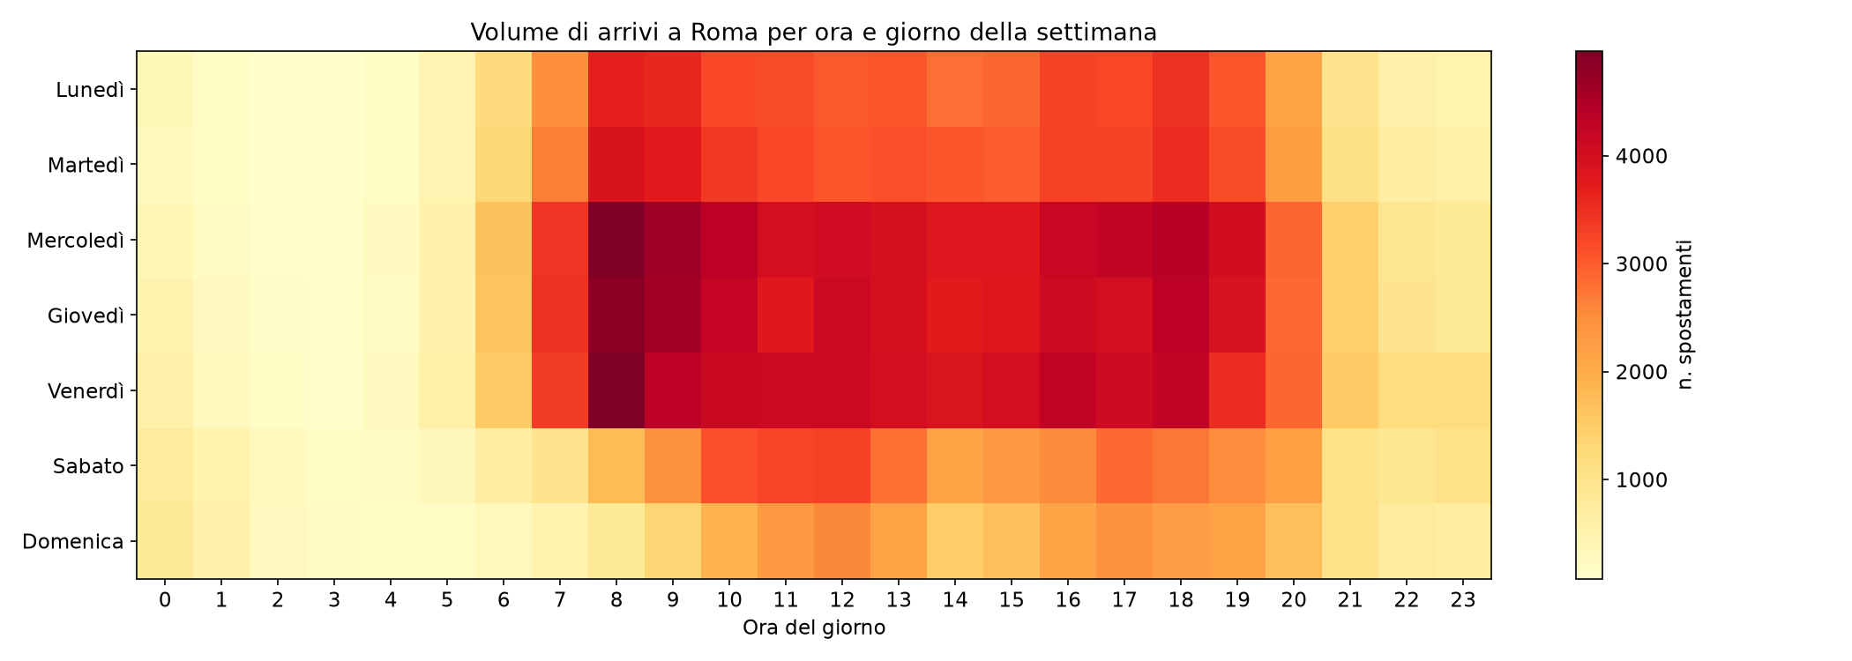
Quando si arriva: profilo orario e settimanale
• Profilo bimodale: punta mattutina (8–12, ~24.000/h) e serale (~18, ~25.000/h).
• Salita mattutina rapida: tra le 6 e le 8 il volume quadruplica.
• Netto calo nel weekend: la domenica (~30.000) è meno della metà del picco feriale.
• Il 'blocco caldo' feriale 8–19 è ben delimitato; sabato e domenica più 'freddi' e spostati sulle ore centrali.
Fig. 3 — Heatmap del volume di arrivi per ora e giorno
6

Slide 7
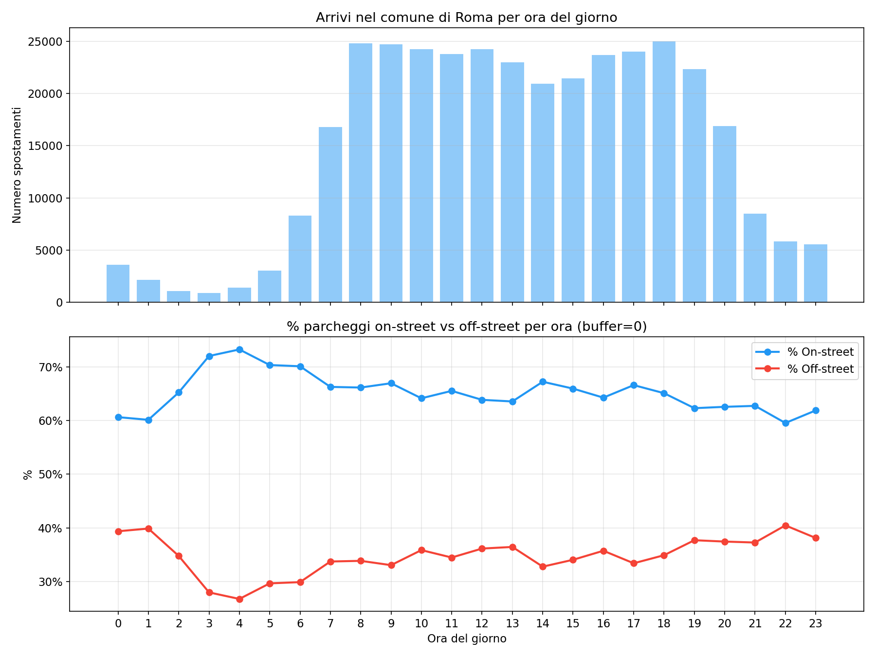
La sosta su strada cambia tra giorno e notte
• La quota on-street non è costante nelle 24 ore.
• Massima di notte e prima mattina (~72–73% tra le 3 e le 5): i residenti senza box restano in strada.
• Minima nelle ore centrali/serali (~62–64%): pesano le destinazioni con parcheggi privati.
• La quota on-street è invece stabile lungo la settimana: tratto strutturale del territorio.
Fig. 6 — Volume arrivi (sopra) e % on-street per ora (sotto)
7

Slide 8
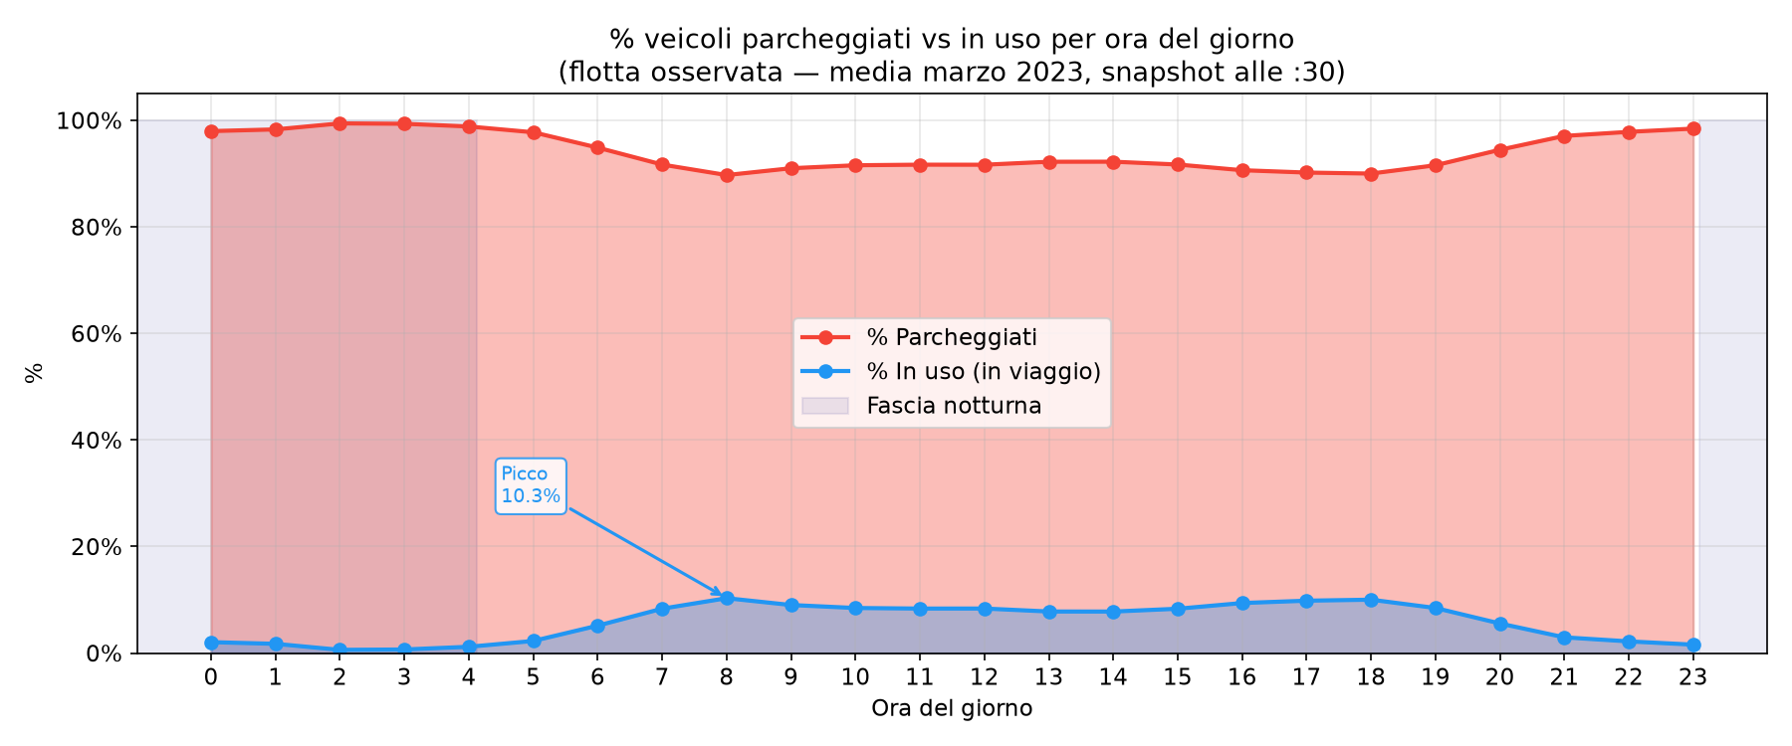
Un'auto è un oggetto prevalentemente fermo
94,2%
Parcheggiati — media 24h
98,6%
Parcheggiati — notte (23–05)
~90%
Fermi anche nell'ora di punta
• Metodo a snapshot orari (istantanea alle :30) su 23.571 veicoli, 32 giorni.
• Anche nell'ora di massimo traffico, solo ~10% dei veicoli è in movimento.
• La variabilità è quasi solo oraria (giorno/notte), non settimanale.
• Lo spazio richiesto dalla sosta è permanente, non di picco.
Fig. 9 — % veicoli parcheggiati vs in uso per ora del giorno
8

Slide 9
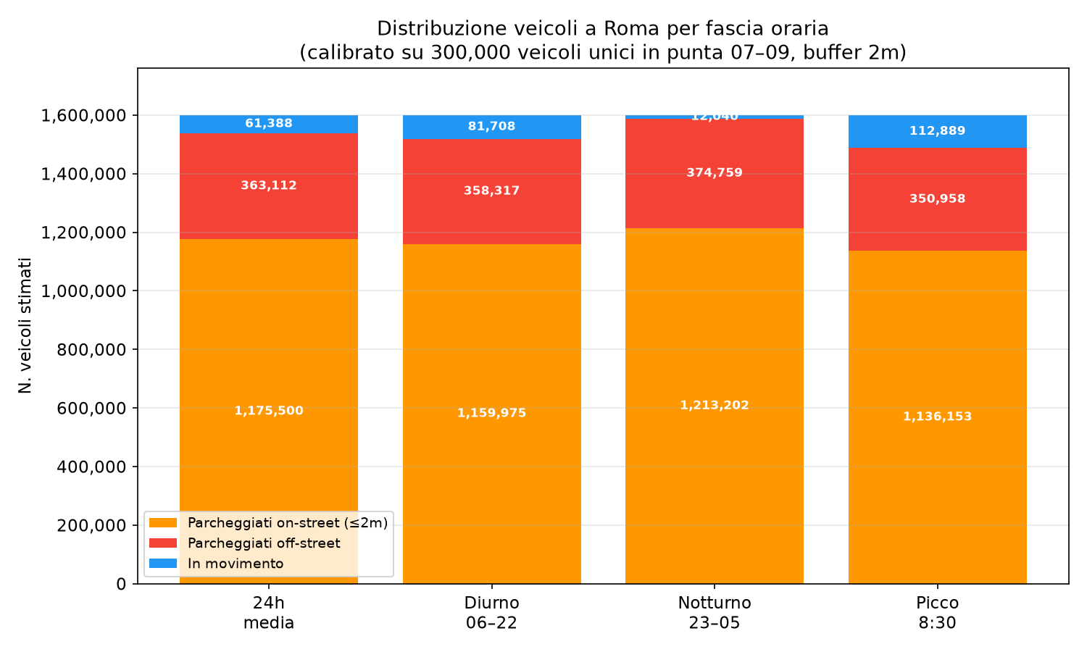
Dalla scala campione alla scala città
Calibrazione su un riferimento reale di traffico di punta
• Riferimento esterno: 300.000 veicoli unici in circolazione nella punta 07–09.
• Nel campione: 1.381 veicoli/giorno nella stessa finestra → fattore di espansione ≈ 217×.
• Superficie occupata = parco totale (1.600.000) − veicoli in movimento, con 12,5 m²/veicolo.
Fascia | Parcheggiati | % parch. | On-street | % sup.
Media 24h | 1.538.612 | 96,2% | 1.175.500 | 10,9%
Diurno 06–22 | 1.518.292 | 94,9% | 1.159.975 | 10,7%
Notturno 23–05 | 1.587.960 | 99,2% | 1.213.202 | 11,2%
Picco 8:30 | 1.487.111 | 92,9% | 1.136.153 | 10,5%
• ≈ 1,5 milioni di veicoli fermi in un momento medio, di cui ~1,18 mln su strada ≈ 11% della superficie carrabile.
Fig. 14 — Distribuzione dei veicoli per fascia oraria (stima città)
9

Slide 10
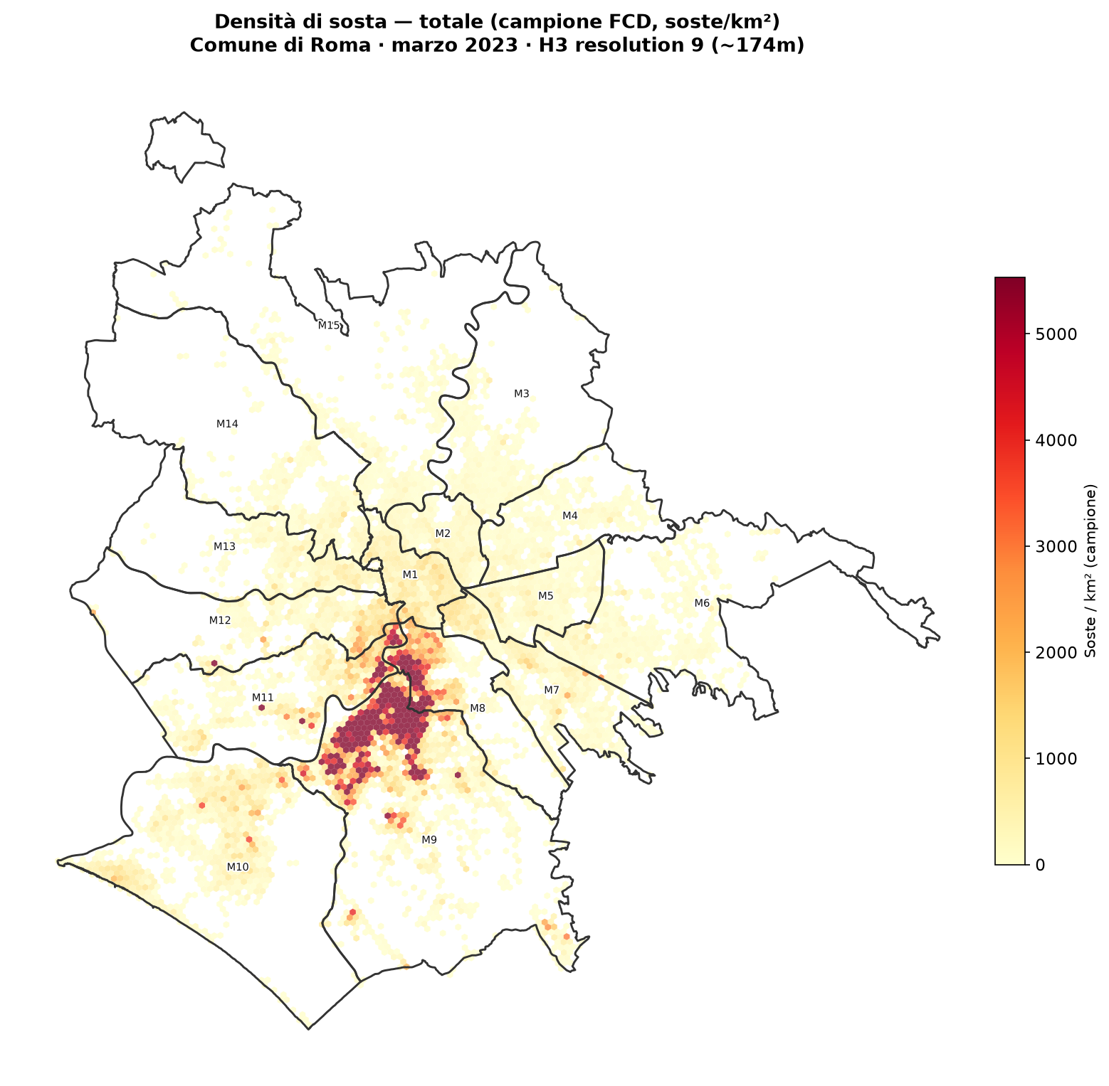
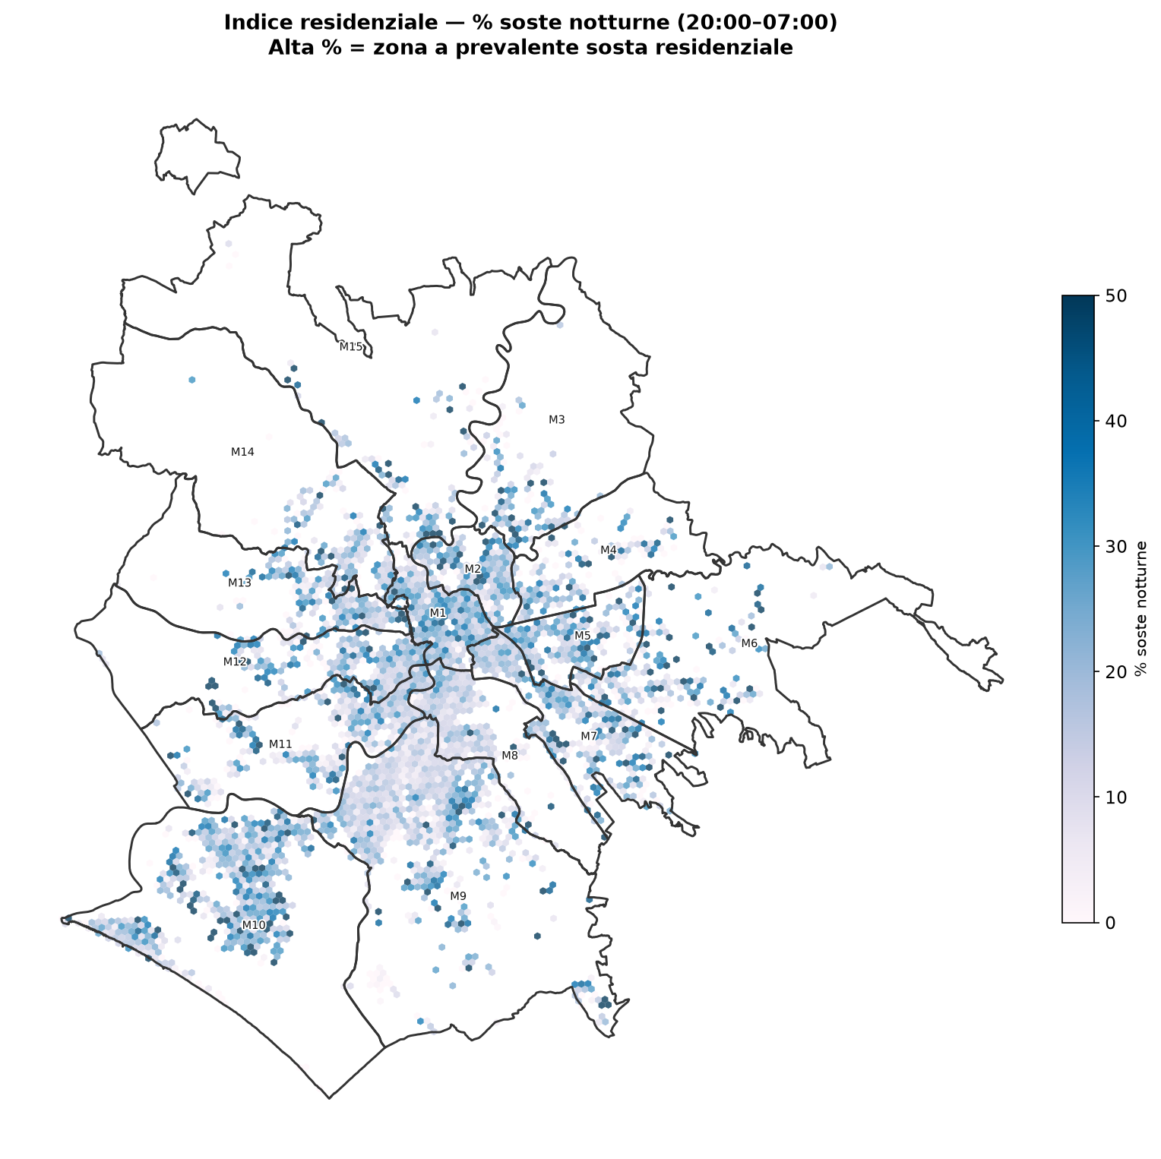
Geografia della sosta: densità e funzione residenziale
Griglia esagonale H3 (resolution 9, lato ~174 m)
Map 01 — Densità di sosta totale (soste/km², campione)
Map 07 — Indice residenziale (% soste notturne)
• La sosta si addensa lungo gli assi radiali e nel quadrante sud-est (Appio–Tuscolano, Cinecittà). Il centro mostra la maggiore impronta residenziale (% notturna più alta).
10

Slide 11
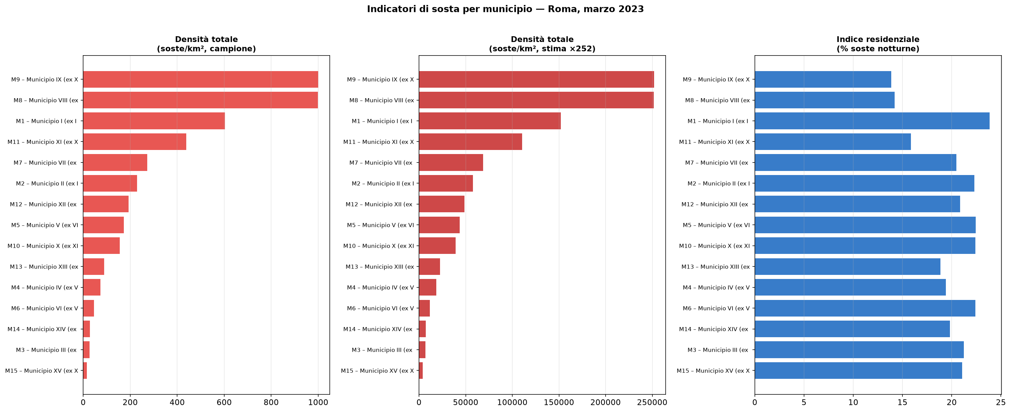
Confronto tra municipi: densità e residenzialità
• Netta gerarchia di densità: Municipi IX (~1.000 soste/km²) e VIII (~999) staccano tutti.
• La residenzialità segue un ordine quasi opposto: massima nel Centro (Municipio I, 23,9%).
• Disaccoppiamento netto: 'tanta sosta' ≠ 'sosta da residenti'.
• Due politiche diverse: rotazione/tariffazione vs permessi residenti.
Map 12 — Indicatori di sosta per municipio
11

Slide 12
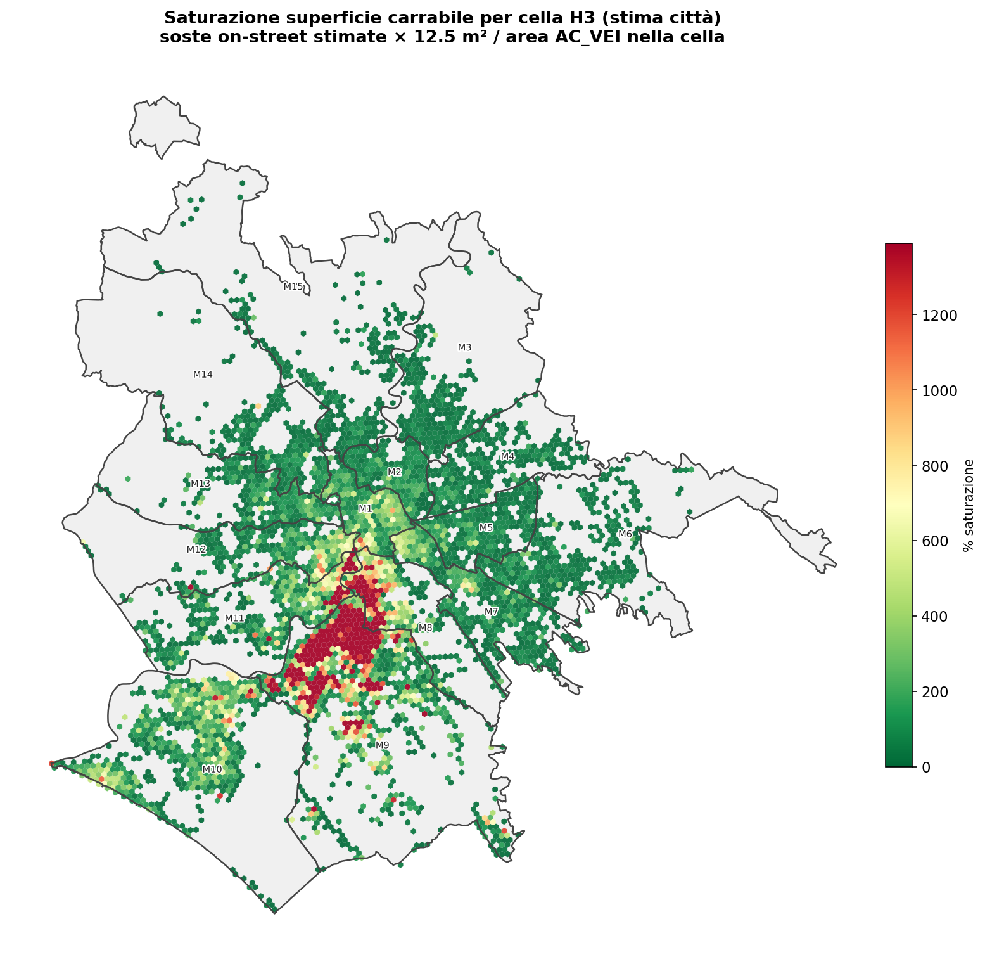
Saturazione: i cluster di massima pressione
Indicatore RELATIVO — non leggere i valori assoluti come % di superficie
⚠ Nota di lettura
• I valori superano il 100% (fino a ~2.700% nel Mun. VIII) e non sono % di superficie occupata.
• Sommano eventi di sosta cumulati sul mese (rotazione degli stalli), non occupazioni simultanee.
• Vanno usati solo per confrontare la pressione relativa tra zone.
• I cluster rossi sono compatti nel sud-est (Mun. VII–VIII–IX).
• La stima fisica affidabile resta l'~11% di superficie (snapshot istantaneo, STEP 9).
Map 14 — Saturazione per cella H3
12

Slide 13
Limiti del metodo: stime di ordine di grandezza
• Campione FCD non casuale (veicoli recenti, uso intenso) e su un solo mese (marzo 2023).
• Calibrazione: il fattore 217× confronta grandezze non perfettamente omogenee.
• Parco ACI (1,6 mln) include mezzi fermi/non assicurati → sovrastima i parcheggiati.
• Ratio on/off-street estesa a tutta la flotta e costante 24h → sovrastima l'on-street.
• Errore GPS 5–15 m; nessuna soglia di buffer universalmente corretta.
• Ingombro 12,5 m² tarato sull'auto media: moto e furgoni hanno ingombri diversi.
• AC_VEI ~2014: trasformazioni viabilistiche successive non incluse.
Direzione complessiva
Le distorsioni puntano a una leggera sovrastima della sosta su strada.
I valori assoluti = limite superiore ragionevole.
Incertezza ±15–25%
13

Slide 14
Sintesi conclusiva
65% → 76%
Sosta su strada (0 m → 2 m)
>94%
Veicoli fermi nel momento medio
~1,5 mln
Veicoli parcheggiati a Roma
~11%
Superficie carrabile occupata
• L'86,8% degli spostamenti ha destinazione dentro Roma; la sosta è prevalentemente su strada (65% a 0 m, 76% a 2 m).
• In un momento medio >94% dei veicoli è fermo (notte >98%): lo spazio di sosta è una domanda permanente.
• Geografia: pressione massima nel quadrante sud-est (Mun. VII–VIII–IX); massima impronta residenziale nel Centro Storico (24% notturne); on-street uniforme (73–81%).
• Le mappe di saturazione sono solo indicatori relativi; la stima affidabile di occupazione è l'~11%.
• Tutte le stime assolute sono ordini di grandezza con incertezza ±15–25%.
14

